Slide 1
并发编程
金超 章梓立
2021-12-21

Slide 2
Keywords
线程
并发和并行的区别
并发echoserver的三种实现方式
线程和进程的区别
pthread函数
同步
不安全区
信号量 P V 禁止区
同步问题：竞争 死锁 饥饿

Slide 3
同步
竞争
线程共享地址空间
绝大多数操作不是原子性的
i++; -> mov(load), add(use), mov(store)
死锁
进度图 & 禁止区
信号量
P，V都是原子操作
P(&s) while(s == 0) {wait() } s--; 等待直到可以运行
V(&s) s++; 好了
生产者-消费者问题（当缓冲区满/空时，生产者/消费者不能继续）
读者-写者问题（当读者or写者在访问时，写者不能继续；当写者在访问时，读者不能继续）
把复杂问题转化成已经学过的两个问题

Slide 4
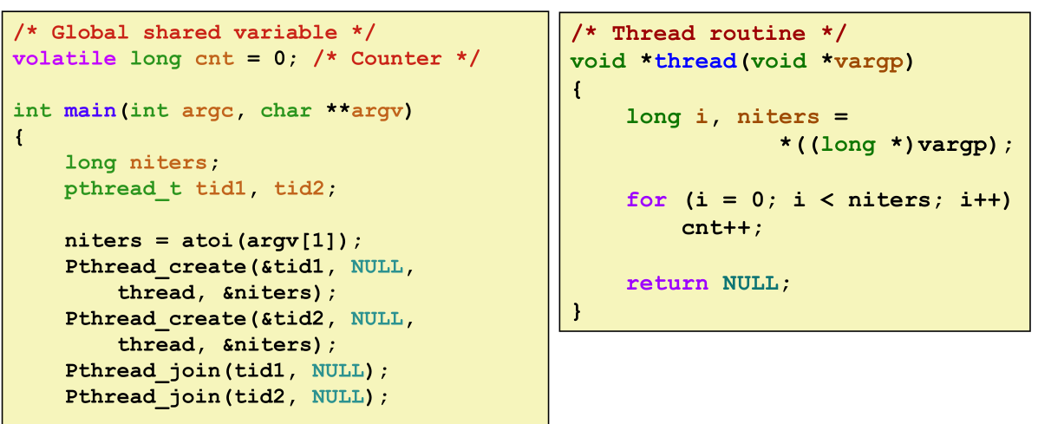
读者-写者问题
例子：最简单的例子：badcnt.c
全是写者，没有读者

Slide 5
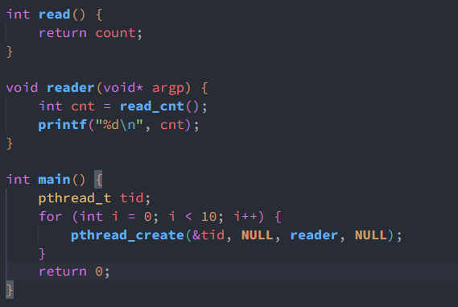
读者-写者问题
当然，也可以很容易地给出一个全是读者没有写者的例子
以上是两种最简单的情况

Slide 6
读者-写者问题
一般地，需要满足：
写者之间互斥
写者和读者互斥
多个读者可以同时进行读操作
具体实现参见题目

Slide 7
其他并发问题
竞争：定义详见讲义
死锁：一个程序等待一个不可能为真的条件
线程不安全
饥饿

Slide 8
线程竞争
下面的程序会引发竞争。一个可能的输出结果为2 1 2 2。解释输出这一结果的原因。
long foo = 0, bar = 0;
void *thread(void *vargp) {
foo++;
bar++;
printf("%ld %ld ", foo, bar);
fflush(stdout);
return NULL;
}
int main() {
pthread_t tid1, tid2;
pthread_create(&tid1, NULL, thread, NULL);
pthread_create(&tid2, NULL, thread, NULL);
pthread_join(tid1, NULL);
pthread_join(tid2, NULL);
return 0;
}

Slide 9
线程竞争
foo ++
bar ++
foo = 1, bar = 1
foo ++
foo = 2, bar = 1
push bar
push foo
Call printf
2 1
bar ++
foo = 2, bar = 2
push bar
push foo
Call printf
2 2

Slide 10
其他并发问题
竞争：定义详见讲义
死锁：一个程序等待一个不可能为真的条件
线程不安全：在多个线程调用这个函数的时候，不会产生错误的结果
饥饿：见读者-写者问题

Slide 11
死锁产生的必要条件
互斥使用:一个资源每次只能给一个进程使用
占有且等待:进程在申请新的资源的同时，保持对原来资源的占有
不可抢占
循环等待，存在一个等待队列 Pi 等 Pi+1 (占有Pi资源，请求Pi+1资源)

Slide 12
哲学家就餐问题

Slide 13
如何解决死锁？
互斥使用:一个资源每次只能给一个进程使用
占有且等待:进程在申请新的资源的同时，保持对原来资源的占有
不可抢占
循环等待，存在一个等待队列 Pi 等 Pi+1
两个哲学家一起使用叉子，把独占资源变为共享资源 (x
每次同时申请两个叉子(破坏“占有且申请”条件)。
给哲学家安排优先级，优先级高的可以抢占低的叉子 (破坏 不可抢占)
给叉子编号，每个哲学家需要先申请编号小的叉子 (破坏“循环等待”条件);

Slide 14
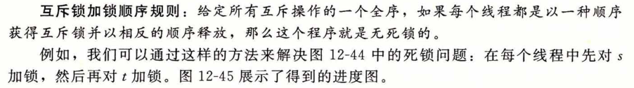
如何避免死锁
有一个统计：死锁在所有并发问题中占40%左右
书P722页：
**释放锁的顺序并不重要**，只要可以保证每个资源申请者都以一个同样的顺序获得锁，就可以保证没有死锁
E.g.:
线程一: P(A) P(B) P(C) V(B) V(A) V(C)
线程二: P(A) P(B) P(C) V(A) V(B) V(C)

Slide 15
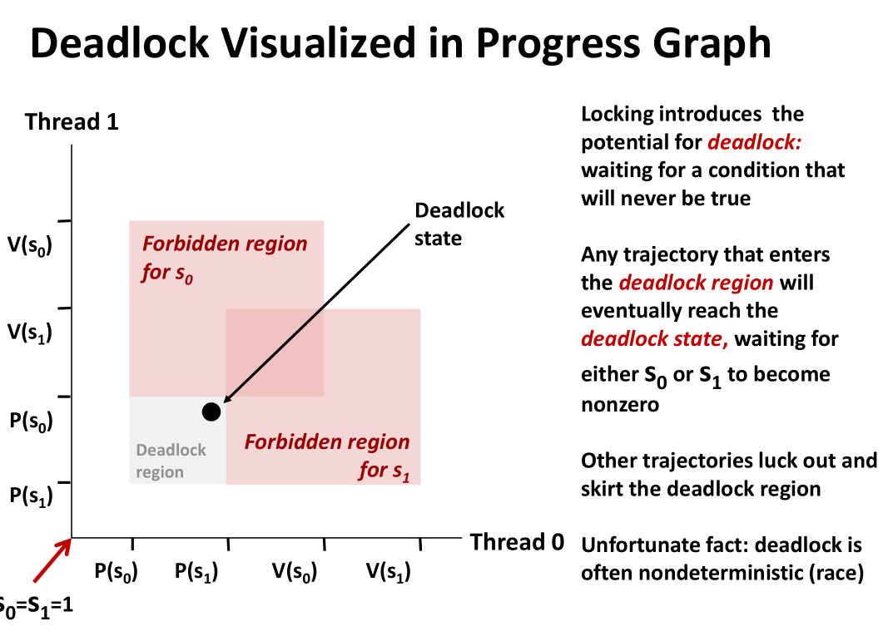
用进度图理解为什么满足顺序的获得锁不会造成死锁
线程一: P(A) P(B) P(C) V(B) V(A) V(C)
线程二: P(A) P(B) P(C) V(A) V(B) V(C)

Slide 16
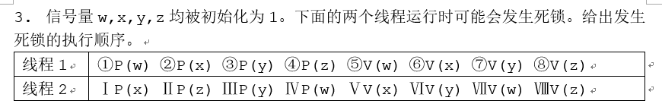
死锁

Slide 17
死锁
P(w)
P(x)
P(x)
P(z)
P(y)
P(y)
P(z)
P(w)
V(w)
V(x)
V(x)
V(y)
V(y)
V(w)
V(z)
V(z)

Slide 18
死锁
P(w)
P(x)
P(x)
P(y)
P(z)
P(z)
P(y)
P(w)
V(w)
V(x)
V(x)
V(y)
V(y)
V(w)
V(z)
V(z)

Slide 19
这样会引发死锁吗？
P(w)
P(w)
P(x)
P(z)
不会
P(y)
P(y)
P(z)
P(x)
V(w)
V(x)
V(x)
V(y)
V(y)
V(w)
V(z)
V(z)

Slide 20
这样会引发死锁吗？
P(w)
P(w)
V(w)
P(z)
P(x)
P(y)
P(y)
P(x)
P(z)
V(x)
V(x)
V(y)
V(y)
V(w)
V(z)
V(z)

Slide 21
这样会引发死锁吗？
P(w)
V(w)
P(w)
P(y)
P(z)
P(x)
P(z)
P(x)
V(x)
V(x)
P(y)
V(y)
V(y)
V(w)
V(z)
V(z)

Slide 22
线程安全
定义：在多个线程调用这个函数的时候，不会产生错误的结果
线程不安全函数
不保护共享变量
保持跨越多个调用的状态
返回指向静态变量的指针
调用线程不安全函数
可重入函数

Slide 23
狒狒过峡谷问题
一个主修人类学、辅修计算机科学的学生参加了一个研究课题，调查是否可以教会非洲狒狒理解死锁。他找到一处很深的峡谷，在上边固定了一根横跨峡谷的绳索，这样狒狒就可以攀住绳索越过峡谷。同一时刻，只要朝着相同的方向就可以有几只狒狒通过。但如果向东和向西的狒狒同时攀在绳索上那么会产生死锁（狒狒会被卡在中间），由于它们无法在绳索上从另一只的背上翻过去。如果一只狒狒想越过峡谷， 它必须看当前是否有别的狒狒正在逆向通行。利用信号量编写一个避免死锁的程序来解决该问题。不考虑连续东行的狒狒会使得西行的狒狒无限制地等待的情况。

Slide 24
狒狒过峡谷问题
读者/写者问题
读者共享
写者互斥
读者写者之间互斥
狒狒过峡谷/北大学生过校门闸机
同向共享
异向互斥
可以看作两拨读者

Slide 25
狒狒过峡谷问题
void reader()
{
while(true)
{
P(mutex);
rc = rc + 1;
if (rc == 1)
P(w);
V(mutex);
/* reading... */
P(mutex);
rc = rc - 1;
if (rc == 0)
V(w);
V(mutex);
}
}
void writer()
{
while(true)
{
P(w);
/* writing... */
V(w);
}
}
w作为0-1互斥信号量来实现读写互斥
第一个读者和写者竞争这个信号量

Slide 26
狒狒过峡谷问题
void Westward()
{
P(W);
if (CW == 0)
P(mutex);
CW = CW + 1;
V(W);
cross();
P(W);
CW = CW - 1;
if (CW == 0)
V(mutex);
V(W);
}
void Eastward()
{
P(E);
if (CE == 0)
P(mutex);
CE = CE + 1;
V(E);
cross();
P(E);
CE = CE - 1;
if (CE == 0)
V(mutex);
V(E);
}

Slide 27
狒狒过峡谷问题
读者/写者问题
读者共享
写者互斥
读者写者之间互斥
写者饥饿——第二类读者写者问题
狒狒过峡谷/北大学生过校门闸机
同向共享
异向互斥
可以看作两拨读者
可以看作两拨读者——也存在饥饿问题，参考第二类读者写者

Slide 28
考场问题
某次考试有30名学生与1名监考老师，该教室的门很狭窄，每次只能通过一人。
考试开始前，老师和学生进入考场（有的学生来得比老师早）。
当人来齐以后，老师开始发放试卷。
拿到试卷后，学生就可以开始答卷。
学生可以随时交卷，交卷后就可以离开考场。
当所有的学生都上交试卷以后，老师才能离开考场。

Slide 29
全局变量：
stu_count: int类型，表示考场中的学生数量，初值为0
信号量：
mutex_stu_count: 保护全局变量，初值为1
mutex_door: 保证门每次通过一人，初值为[ ]
mutex_all_present: 保证学生都到了，初值为[ ]
mutex_all_handin: 保证学生都交了，初值为[ ]
mutex_test[30]: 表示学生拿到了试卷，初值均为[ ]
Student(x): // x号学生
(8)
从门进入考场
(9)
P(mutex_stu_count);
stu_count++;
if (stu_count == 30)
(10)
V(mutex_stu_count);
(11) // 等待拿自己的卷子
学生答卷
P(mutex_stu_count);
stu_count--;
if (stu_count == 0)
(12)
V(mutex_stu_count);
(13)
从门离开考场
(14)
Teacher: // 老师
(1)
从门进入考场
(2)
(3) // 等待同学来齐
for (i = 1; i <= 30; i++)
(4) // 给i号学生发放试卷
(5) // 等待同学将试卷交齐
(6)
从门离开考场
(7)

Slide 30
全局变量：
stu_count: int类型，表示考场中的学生数量，初值为0
信号量：
mutex_stu_count: 保护全局变量，初值为1
mutex_door: 保证门每次通过一人，初值为[ ]
mutex_all_present: 保证学生都到了，初值为[ ]
mutex_all_handin: 保证学生都交了，初值为[ ]
mutex_test[30]: 表示学生拿到了试卷，初值均为[ ]
Student(x): // x号学生
(8)
从门进入考场
(9)
P(mutex_stu_count);
stu_count++;
if (stu_count == 30)
(10)
V(mutex_stu_count);
(11) // 等待拿自己的卷子
学生答卷
P(mutex_stu_count);
stu_count--;
if (stu_count == 0)
(12)
V(mutex_stu_count);
(13)
从门离开考场
(14)
Teacher: // 老师
(1)
从门进入考场
(2)
(3) // 等待同学来齐
for (i = 1; i <= 30; i++)
(4) // 给i号学生发放试卷
(5) // 等待同学将试卷交齐
(6)
从门离开考场
(7)

Slide 31
全局变量：
stu_count: int类型，表示考场中的学生数量，初值为0
信号量：
mutex_stu_count: 保护全局变量，初值为1
mutex_door: 保证门每次通过一人，初值为[ ]
mutex_all_present: 保证学生都到了，初值为[ ]
mutex_all_handin: 保证学生都交了，初值为[ ]
mutex_test[30]: 表示学生拿到了试卷，初值均为[ ]
Student(x): // x号学生
(8)
从门进入考场
(9)
P(mutex_stu_count);
stu_count++;
if (stu_count == 30)
(10)
V(mutex_stu_count);
(11) // 等待拿自己的卷子
学生答卷
P(mutex_stu_count);
stu_count--;
if (stu_count == 0)
(12)
V(mutex_stu_count);
(13)
从门离开考场
(14)
Teacher: // 老师
(1)
从门进入考场
(2)
(3) // 等待同学来齐
for (i = 1; i <= 30; i++)
(4) // 给i号学生发放试卷
(5) // 等待同学将试卷交齐
(6)
从门离开考场
(7)

Slide 32
全局变量：
stu_count: int类型，表示考场中的学生数量，初值为0
信号量：
mutex_stu_count: 保护全局变量，初值为1
mutex_door: 保证门每次通过一人，初值为1
mutex_all_present: 保证学生都到了，初值为[ ]
mutex_all_handin: 保证学生都交了，初值为[ ]
mutex_test[30]: 表示学生拿到了试卷，初值均为[ ]
Student(x): // x号学生
P(mutex_door);
从门进入考场
V(mutex_door);
P(mutex_stu_count);
stu_count++;
if (stu_count == 30)
(10)
V(mutex_stu_count);
(11) // 等待拿自己的卷子
学生答卷
P(mutex_stu_count);
stu_count--;
if (stu_count == 0)
(12)
V(mutex_stu_count);
P(mutex_door);
从门离开考场
V(mutex_door);
Teacher: // 老师
P(mutex_door);
从门进入考场
V(mutex_door);
(3) // 等待同学来齐
for (i = 1; i <= 30; i++)
(4) // 给i号学生发放试卷
(5) // 等待同学将试卷交齐
P(mutex_door);
从门离开考场
V(mutex_door);

Slide 33
全局变量：
stu_count: int类型，表示考场中的学生数量，初值为0
信号量：
mutex_stu_count: 保护全局变量，初值为1
mutex_door: 保证门每次通过一人，初值为1
mutex_all_present: 保证学生都到了，初值为[ ]
mutex_all_handin: 保证学生都交了，初值为[ ]
mutex_test[30]: 表示学生拿到了试卷，初值均为[ ]
Student(x): // x号学生
P(mutex_door);
从门进入考场
V(mutex_door);
P(mutex_stu_count);
stu_count++;
if (stu_count == 30)
(10)
V(mutex_stu_count);
(11) // 等待拿自己的卷子
学生答卷
P(mutex_stu_count);
stu_count--;
if (stu_count == 0)
(12)
V(mutex_stu_count);
P(mutex_door);
从门离开考场
V(mutex_door);
Teacher: // 老师
P(mutex_door);
从门进入考场
V(mutex_door);
(3) // 等待同学来齐
for (i = 1; i <= 30; i++)
(4) // 给i号学生发放试卷
(5) // 等待同学将试卷交齐
P(mutex_door);
从门离开考场
V(mutex_door);

Slide 34
全局变量：
stu_count: int类型，表示考场中的学生数量，初值为0
信号量：
mutex_stu_count: 保护全局变量，初值为1
mutex_door: 保证门每次通过一人，初值为1
mutex_all_present: 保证学生都到了，初值为[ ]
mutex_all_handin: 保证学生都交了，初值为[ ]
mutex_test[30]: 表示学生拿到了试卷，初值均为0
Student(x): // x号学生
P(mutex_door);
从门进入考场
V(mutex_door);
P(mutex_stu_count);
stu_count++;
if (stu_count == 30)
(10)
V(mutex_stu_count);
P(mutex_test[i]);
学生答卷
P(mutex_stu_count);
stu_count--;
if (stu_count == 0)
(12)
V(mutex_stu_count);
P(mutex_door);
从门离开考场
V(mutex_door);
Teacher: // 老师
P(mutex_door);
从门进入考场
V(mutex_door);
(3) // 等待同学来齐
for (i = 1; i <= 30; i++)
V(mutex_test[i]);
(5) // 等待同学将试卷交齐
P(mutex_door);
从门离开考场
V(mutex_door);

Slide 35
全局变量：
stu_count: int类型，表示考场中的学生数量，初值为0
信号量：
mutex_stu_count: 保护全局变量，初值为1
mutex_door: 保证门每次通过一人，初值为1
mutex_all_present: 保证学生都到了，初值为[ ]
mutex_all_handin: 保证学生都交了，初值为[ ]
mutex_test[30]: 表示学生拿到了试卷，初值均为0
Student(x): // x号学生
P(mutex_door);
从门进入考场
V(mutex_door);
P(mutex_stu_count);
stu_count++;
if (stu_count == 30)
(10)
V(mutex_stu_count);
P(mutex_test[i]);
学生答卷
P(mutex_stu_count);
stu_count--;
if (stu_count == 0)
(12)
V(mutex_stu_count);
P(mutex_door);
从门离开考场
V(mutex_door);
Teacher: // 老师
P(mutex_door);
从门进入考场
V(mutex_door);
(3) // 等待同学来齐
for (i = 1; i <= 30; i++)
V(mutex_test[i]);
(5) // 等待同学将试卷交齐
P(mutex_door);
从门离开考场
V(mutex_door);

Slide 36
全局变量：
stu_count: int类型，表示考场中的学生数量，初值为0
信号量：
mutex_stu_count: 保护全局变量，初值为1
mutex_door: 保证门每次通过一人，初值为1
mutex_all_present: 保证学生都到了，初值为0
mutex_all_handin: 保证学生都交了，初值为[ ]
mutex_test[30]: 表示学生拿到了试卷，初值均为0
Student(x): // x号学生
P(mutex_door);
从门进入考场
V(mutex_door);
P(mutex_stu_count);
stu_count++;
if (stu_count == 30)
V(mutex_all_present);
V(mutex_stu_count);
P(mutex_test[i]);
学生答卷
P(mutex_stu_count);
stu_count--;
if (stu_count == 0)
(12)
V(mutex_stu_count);
P(mutex_door);
从门离开考场
V(mutex_door);
Teacher: // 老师
P(mutex_door);
从门进入考场
V(mutex_door);
P(mutex_all_present);
for (i = 1; i <= 30; i++)
V(mutex_test[i]);
(5) // 等待同学将试卷交齐
P(mutex_door);
从门离开考场
V(mutex_door);

Slide 37
全局变量：
stu_count: int类型，表示考场中的学生数量，初值为0
信号量：
mutex_stu_count: 保护全局变量，初值为1
mutex_door: 保证门每次通过一人，初值为1
mutex_all_present: 保证学生都到了，初值为0
mutex_all_handin: 保证学生都交了，初值为0
mutex_test[30]: 表示学生拿到了试卷，初值均为0
Student(x): // x号学生
P(mutex_door);
从门进入考场
V(mutex_door);
P(mutex_stu_count);
stu_count++;
if (stu_count == 30)
V(mutex_all_present);
V(mutex_stu_count);
P(mutex_test[i]);
学生答卷
P(mutex_stu_count);
stu_count--;
if (stu_count == 0)
V(mutex_all_handin);
V(mutex_stu_count);
P(mutex_door);
从门离开考场
V(mutex_door);
Teacher: // 老师
P(mutex_door);
从门进入考场
V(mutex_door);
P(mutex_all_present);
for (i = 1; i <= 30; i++)
V(mutex_test[i]);
P(mutex_all_handin);
P(mutex_door);
从门离开考场
V(mutex_door);

Slide 38
考场问题
Student(x): // x号学生
P(mutex_door);
从门进入考场
V(mutex_door);
P(mutex_stu_count);
stu_count++;
V(mutex_stu_count);
if (stu_count == 30)
V(mutex_all_present);
P(mutex_test[i]);
学生答卷
P(mutex_stu_count);
stu_count--;
V(mutex_stu_count);
if (stu_count == 0)
V(mutex_all_handin);
P(mutex_door);
从门离开考场
V(mutex_door);
问：改成右边这样，运行结果正确吗？
运行结果正确，但没有保护好全局变量
Teacher: // 老师
P(mutex_door);
从门进入考场
V(mutex_door);
P(mutex_all_present);
for (i = 1; i <= 30; i++)
V(mutex_test[i]);
P(mutex_all_handin);
P(mutex_door);
从门离开考场
V(mutex_door);

Slide 39
考场问题
Student(x): // x号学生
P(mutex_door);
从门进入考场
V(mutex_door);
P(mutex_stu_count);
stu_count++;
if (stu_count == 30)
V(mutex_all);
V(mutex_stu_count);
P(mutex_test[i]);
学生答卷
P(mutex_stu_count);
stu_count--;
if (stu_count == 0)
V(mutex_all);
V(mutex_stu_count);
P(mutex_door);
从门离开考场
V(mutex_door);
问：能否将两个信号量合为一个？
初始值为0
Teacher: // 老师
P(mutex_door);
从门进入考场
V(mutex_door);
P(mutex_all);
for (i = 1; i <= 30; i++)
V(mutex_test[i]);
P(mutex_all);
P(mutex_door);
从门离开考场
V(mutex_door);

Slide 40
考场问题
Student(x): // x号学生
P(mutex_door);
从门进入考场
V(mutex_door);
P(mutex_stu_count);
stu_count++;
V(mutex_stu_count);
if (stu_count == 30)
V(mutex_all);
P(mutex_test[i]);
学生答卷
P(mutex_stu_count);
stu_count--;
V(mutex_stu_count);
if (stu_count == 0)
V(mutex_all);
P(mutex_door);
从门离开考场
V(mutex_door);
问：将两个信号量合为一个以后，能否 像刚才一样缩小保护全局变量的范围？
运行结果不正确
Teacher: // 老师
P(mutex_door);
从门进入考场
V(mutex_door);
P(mutex_all);
for (i = 1; i <= 30; i++)
V(mutex_test[i]);
P(mutex_all);
P(mutex_door);
从门离开考场
V(mutex_door);

Slide 41
考场问题
Student(x): // x号学生
P(mutex_door);
从门进入考场
V(mutex_door);
P(mutex_stu_count);
stu_count++;
if (stu_count == 30)
V(mutex_all_present);
V(mutex_stu_count);
P(mutex_test[i]);
学生答卷
P(mutex_stu_count);
stu_count--;
if (stu_count == 0)
V(mutex_all_handin);
V(mutex_stu_count);
P(mutex_door);
从门离开考场
V(mutex_door);
问：有没有不用全局变量的办法？
Teacher: // 老师
P(mutex_door);
从门进入考场
V(mutex_door);
P(mutex_all_present);
for (i = 1; i <= 30; i++)
V(mutex_test[i]);
P(mutex_all_handin);
P(mutex_door);
从门离开考场
V(mutex_door);

Slide 42
考场问题
Student(x): // x号学生
P(mutex_door);
从门进入考场
V(mutex_door);
V(mutex_arrive[i]);
P(mutex_test[i]);
学生答卷
V(mutex_leave[i]);
P(mutex_door);
从门离开考场
V(mutex_door);
问：有没有不用全局变量的办法？
初值均为0
Teacher: // 老师
P(mutex_door);
从门进入考场
V(mutex_door);
for (i = 1; i <= 30; i++)
P(mutex_arrive[i]);
for (i = 1; i <= 30; i++)
V(mutex_test[i]);
for (i = 1; i <= 30; i++)
P(mutex_leave[i]);
P(mutex_door);
从门离开考场
V(mutex_door);

Slide 43
考场问题
Student(x): // x号学生
P(mutex_door);
从门进入考场
V(mutex_door);
P(mutex_stu_count);
stu_count++;
if (stu_count == 30)
V(mutex_all_present);
V(mutex_stu_count);
P(mutex_test[i]);
学生答卷
P(mutex_stu_count);
stu_count--;
if (stu_count == 0)
V(mutex_all_handin);
V(mutex_stu_count);
P(mutex_door);
从门离开考场
V(mutex_door);
问：有没有不用信号量数组的办法？
Teacher: // 老师
P(mutex_door);
从门进入考场
V(mutex_door);
P(mutex_all_present);
for (i = 1; i <= 30; i++)
V(mutex_test[i]);
P(mutex_all_handin);
P(mutex_door);
从门离开考场
V(mutex_door);

Slide 44
考场问题
Student(x): // x号学生
P(mutex_door);
从门进入考场
V(mutex_door);
P(mutex_stu_count);
stu_count++;
if (stu_count == 30)
V(mutex_all_present);
V(mutex_stu_count);
P(mutex_test);
学生答卷
P(mutex_stu_count);
stu_count--;
if (stu_count == 0)
V(mutex_all_handin);
V(mutex_stu_count);
P(mutex_door);
从门离开考场
V(mutex_door);
问：有没有不用信号量数组的办法？
初值为0
Teacher: // 老师
P(mutex_door);
从门进入考场
V(mutex_door);
P(mutex_all_present);
for (i = 1; i <= 30; i++)
V(mutex_test);
P(mutex_all_handin);
P(mutex_door);
从门离开考场
V(mutex_door);

